Slide 1
Занятие 20
Как появляются горы?
Задачи:
познакомить детей с причиной образования гор;
научить детей самостоятельно изготавливать солёное тесто.

Slide 2
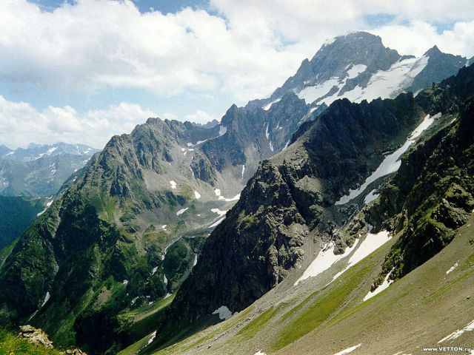
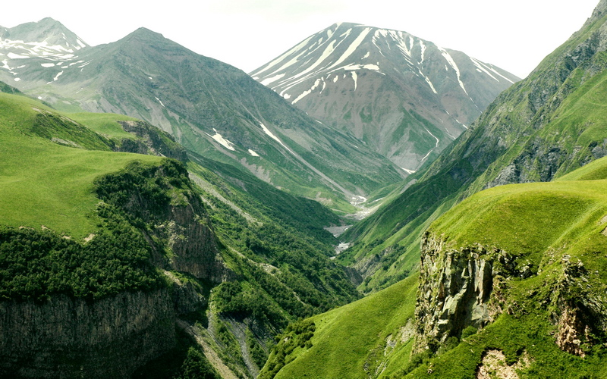
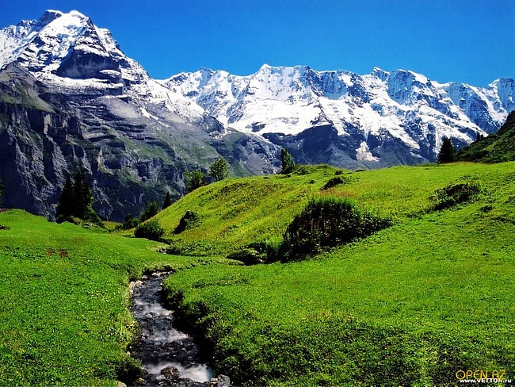
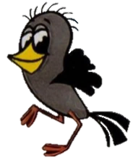

Slide 3
